Slide 1


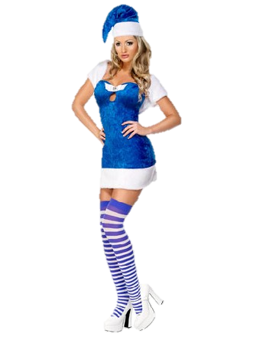
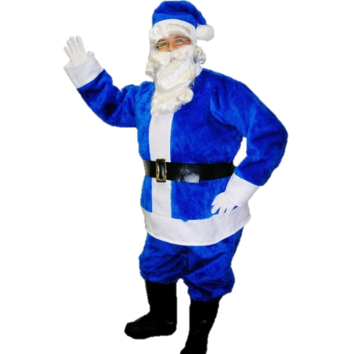

Slide 2
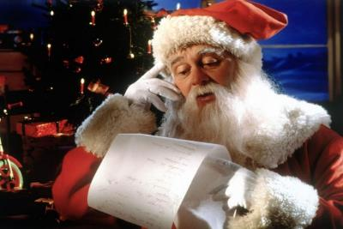
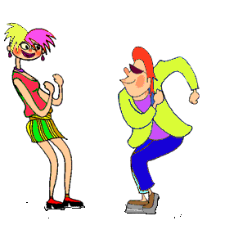
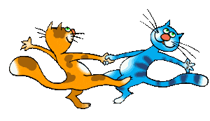
Père Noël, Père Noël apporte des bébelles
J'en ai eu et pis j'en veux pus
Et pis swing les toutes dans 'a rue
Le papa, le Pipi, le Popo, le Pupu
Le Pépère Noël c't'un Québécois
Avec ses bas d'laine pis son gros parka
Le père noël c't'un Québécois
Son sac de bébelle remplie de joie
Un train pour Alain
Un foulard pour Édouard
Une poupée pour Mireille
Des patins pour l'tit Corbeil, envoye
Ouais bon ben j'pense qui ont tout' eu
Tout' c'qui m'avaient d'mandé
Ah oui, ah oui, ah oui faut pas qu'j'oublie
Le 'tit dernier, tiens mon p'tit Willy
V'là ton bas rempli d'candy, ok?
Le papa, le Pipi, le Popo, le Pupu
Le Pépère Noël c't'un Québécois
Avec ses bas d'laine pis son gros parka
Le père noël c't'un Québécois
Son sac de bébelle remplie de joie
Une couchette pour Annette
Des skis pour Henri
Un chapeau pour Mario
Des mitaines pour Adrienne
Ouais ben bon ben, là c'est vrai
Qu'ma run est complètement terminée
J'espère que tout l'monde est content là han?
Gang de p'tits achalants
Pis l'arb' de Noël est ben garni
... mis l'feu moé ça m'dérange pas
M'a passer par la porte d'en arrière
Le papa, le Pipi, le Popo, le Pupu
Le Pépère Noël c't'un Québécois
Avec ses bas d'laine pis son gros parka
Le père noël c't'un Québécois
Son sac de bébelle remplie de joie
Un train pour Alain
Un foulard pour Édouard
Une poupée pour Mireille
Des patins pour l'tit Corbeil, envoye
Père Noël, Père Noël emporte des bébelles
J'en ai eu et pis j'en veux pus
Pis swing les toutes dans 'a rue
Père Noël, Père Noël apporte des bébelles
J'en ai eu et pis j'en veux pus...
Ouais ben Joyeux Noël tout l'monde
Hic! Pardon

Slide 3
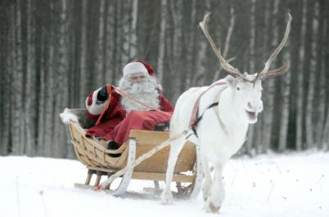
Père Noël, Père Noël apporte des bébelles
J'en ai eu et pis j'en veux pus
Et pis swing les toutes dans 'a rue
Le papa, le Pipi, le Popo, le Pupu
Le Pépère Noël c't'un Québécois
Avec ses bas d'laine pis son gros parka
Le père noël c't'un Québécois
Son sac de bébelle remplie de joie
Un train pour Alain
Un foulard pour Édouard
Une poupée pour Mireille
Des patins pour l'tit Corbeil, envoye
Ouais bon ben j'pense qui ont tout' eu
Tout' c'qui m'avaient d'mandé
Ah oui, ah oui, ah oui faut pas qu'j'oublie
Le 'tit dernier, tiens mon p'tit Willy
V'là ton bas rempli d'candy, ok?
Le papa, le Pipi, le Popo, le Pupu
Le Pépère Noël c't'un Québécois
Avec ses bas d'laine pis son gros parka
Le père noël c't'un Québécois
Son sac de bébelle remplie de joie
Une couchette pour Annette
Des skis pour Henri
Un chapeau pour Mario
Des mitaines pour Adrienne
Ouais ben bon ben, là c'est vrai
Qu'ma run est complètement terminée
J'espère que tout l'monde est content là han?
Gang de p'tits achalants
Pis l'arb' de Noël est ben garni
... mis l'feu moé ça m'dérange pas
M'a passer par la porte d'en arrière
Le papa, le Pipi, le Popo, le Pupu
Le Pépère Noël c't'un Québécois
Avec ses bas d'laine pis son gros parka
Le père noël c't'un Québécois
Son sac de bébelle remplie de joie
Un train pour Alain
Un foulard pour Édouard
Une poupée pour Mireille
Des patins pour l'tit Corbeil, envoye
Père Noël, Père Noël emporte des bébelles
J'en ai eu et pis j'en veux pus
Pis swing les toutes dans 'a rue
Père Noël, Père Noël apporte des bébelles
J'en ai eu et pis j'en veux pus...
Ouais ben Joyeux Noël tout l'monde
Hic! Pardon

Slide 4
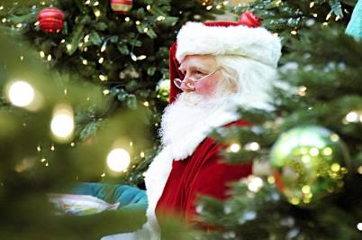
Père Noël, Père Noël apporte des bébelles
J'en ai eu et pis j'en veux pus
Et pis swing les toutes dans 'a rue
Le papa, le Pipi, le Popo, le Pupu
Le Pépère Noël c't'un Québécois
Avec ses bas d'laine pis son gros parka
Le père noël c't'un Québécois
Son sac de bébelle remplie de joie
Un train pour Alain
Un foulard pour Édouard
Une poupée pour Mireille
Des patins pour l'tit Corbeil, envoye
Ouais bon ben j'pense qui ont tout' eu
Tout' c'qui m'avaient d'mandé
Ah oui, ah oui, ah oui faut pas qu'j'oublie
Le 'tit dernier, tiens mon p'tit Willy
V'là ton bas rempli d'candy, ok?
Le papa, le Pipi, le Popo, le Pupu
Le Pépère Noël c't'un Québécois
Avec ses bas d'laine pis son gros parka
Le père noël c't'un Québécois
Son sac de bébelle remplie de joie
Une couchette pour Annette
Des skis pour Henri
Un chapeau pour Mario
Des mitaines pour Adrienne
Ouais ben bon ben, là c'est vrai
Qu'ma run est complètement terminée
J'espère que tout l'monde est content là han?
Gang de p'tits achalants
Pis l'arb' de Noël est ben garni
... mis l'feu moé ça m'dérange pas
M'a passer par la porte d'en arrière
Le papa, le Pipi, le Popo, le Pupu
Le Pépère Noël c't'un Québécois
Avec ses bas d'laine pis son gros parka
Le père noël c't'un Québécois
Son sac de bébelle remplie de joie
Un train pour Alain
Un foulard pour Édouard
Une poupée pour Mireille
Des patins pour l'tit Corbeil, envoye
Père Noël, Père Noël emporte des bébelles
J'en ai eu et pis j'en veux pus
Pis swing les toutes dans 'a rue
Père Noël, Père Noël apporte des bébelles
J'en ai eu et pis j'en veux pus...
Ouais ben Joyeux Noël tout l'monde
Hic! Pardon

Slide 5
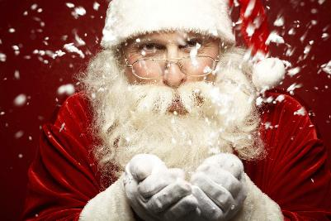
Père Noël, Père Noël apporte des bébelles
J'en ai eu et pis j'en veux pus
Et pis swing les toutes dans 'a rue
Le papa, le Pipi, le Popo, le Pupu
Le Pépère Noël c't'un Québécois
Avec ses bas d'laine pis son gros parka
Le père noël c't'un Québécois
Son sac de bébelle remplie de joie
Un train pour Alain
Un foulard pour Édouard
Une poupée pour Mireille
Des patins pour l'tit Corbeil, envoye
Ouais bon ben j'pense qui ont tout' eu
Tout' c'qui m'avaient d'mandé
Ah oui, ah oui, ah oui faut pas qu'j'oublie
Le 'tit dernier, tiens mon p'tit Willy
V'là ton bas rempli d'candy, ok?
Le papa, le Pipi, le Popo, le Pupu
Le Pépère Noël c't'un Québécois
Avec ses bas d'laine pis son gros parka
Le père noël c't'un Québécois
Son sac de bébelle remplie de joie
Une couchette pour Annette
Des skis pour Henri
Un chapeau pour Mario
Des mitaines pour Adrienne
Ouais ben bon ben, là c'est vrai
Qu'ma run est complètement terminée
J'espère que tout l'monde est content là han?
Gang de p'tits achalants
Pis l'arb' de Noël est ben garni
... mis l'feu moé ça m'dérange pas
M'a passer par la porte d'en arrière
Le papa, le Pipi, le Popo, le Pupu
Le Pépère Noël c't'un Québécois
Avec ses bas d'laine pis son gros parka
Le père noël c't'un Québécois
Son sac de bébelle remplie de joie
Un train pour Alain
Un foulard pour Édouard
Une poupée pour Mireille
Des patins pour l'tit Corbeil, envoye
Père Noël, Père Noël emporte des bébelles
J'en ai eu et pis j'en veux pus
Pis swing les toutes dans 'a rue
Père Noël, Père Noël apporte des bébelles
J'en ai eu et pis j'en veux pus...
Ouais ben Joyeux Noël tout l'monde
Hic! Pardon

Slide 6
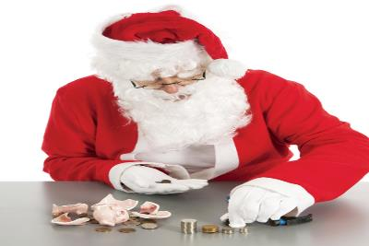
Père Noël, Père Noël apporte des bébelles
J'en ai eu et pis j'en veux pus
Et pis swing les toutes dans 'a rue
Le papa, le Pipi, le Popo, le Pupu
Le Pépère Noël c't'un Québécois
Avec ses bas d'laine pis son gros parka
Le père noël c't'un Québécois
Son sac de bébelle remplie de joie
Un train pour Alain
Un foulard pour Édouard
Une poupée pour Mireille
Des patins pour l'tit Corbeil, envoye
Ouais bon ben j'pense qui ont tout' eu
Tout' c'qui m'avaient d'mandé
Ah oui, ah oui, ah oui faut pas qu'j'oublie
Le 'tit dernier, tiens mon p'tit Willy
V'là ton bas rempli d'candy, ok?
Le papa, le Pipi, le Popo, le Pupu
Le Pépère Noël c't'un Québécois
Avec ses bas d'laine pis son gros parka
Le père noël c't'un Québécois
Son sac de bébelle remplie de joie
Une couchette pour Annette
Des skis pour Henri
Un chapeau pour Mario
Des mitaines pour Adrienne
Ouais ben bon ben, là c'est vrai
Qu'ma run est complètement terminée
J'espère que tout l'monde est content là han?
Gang de p'tits achalants
Pis l'arb' de Noël est ben garni
... mis l'feu moé ça m'dérange pas
M'a passer par la porte d'en arrière
Le papa, le Pipi, le Popo, le Pupu
Le Pépère Noël c't'un Québécois
Avec ses bas d'laine pis son gros parka
Le père noël c't'un Québécois
Son sac de bébelle remplie de joie
Un train pour Alain
Un foulard pour Édouard
Une poupée pour Mireille
Des patins pour l'tit Corbeil, envoye
Père Noël, Père Noël emporte des bébelles
J'en ai eu et pis j'en veux pus
Pis swing les toutes dans 'a rue
Père Noël, Père Noël apporte des bébelles
J'en ai eu et pis j'en veux pus...
Ouais ben Joyeux Noël tout l'monde
Hic! Pardon

Slide 7
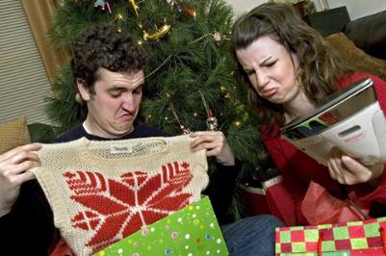
Père Noël, Père Noël apporte des bébelles
J'en ai eu et pis j'en veux pus
Et pis swing les toutes dans 'a rue
Le papa, le Pipi, le Popo, le Pupu
Le Pépère Noël c't'un Québécois
Avec ses bas d'laine pis son gros parka
Le père noël c't'un Québécois
Son sac de bébelle remplie de joie
Un train pour Alain
Un foulard pour Édouard
Une poupée pour Mireille
Des patins pour l'tit Corbeil, envoye
Ouais bon ben j'pense qui ont tout' eu
Tout' c'qui m'avaient d'mandé
Ah oui, ah oui, ah oui faut pas qu'j'oublie
Le 'tit dernier, tiens mon p'tit Willy
V'là ton bas rempli d'candy, ok?
Le papa, le Pipi, le Popo, le Pupu
Le Pépère Noël c't'un Québécois
Avec ses bas d'laine pis son gros parka
Le père noël c't'un Québécois
Son sac de bébelle remplie de joie
Une couchette pour Annette
Des skis pour Henri
Un chapeau pour Mario
Des mitaines pour Adrienne
Ouais ben bon ben, là c'est vrai
Qu'ma run est complètement terminée
J'espère que tout l'monde est content là han?
Gang de p'tits achalants
Pis l'arb' de Noël est ben garni
... mis l'feu moé ça m'dérange pas
M'a passer par la porte d'en arrière
Le papa, le Pipi, le Popo, le Pupu
Le Pépère Noël c't'un Québécois
Avec ses bas d'laine pis son gros parka
Le père noël c't'un Québécois
Son sac de bébelle remplie de joie
Un train pour Alain
Un foulard pour Édouard
Une poupée pour Mireille
Des patins pour l'tit Corbeil, envoye
Père Noël, Père Noël emporte des bébelles
J'en ai eu et pis j'en veux pus
Pis swing les toutes dans 'a rue
Père Noël, Père Noël apporte des bébelles
J'en ai eu et pis j'en veux pus...
Ouais ben Joyeux Noël tout l'monde
Hic! Pardon

Slide 8
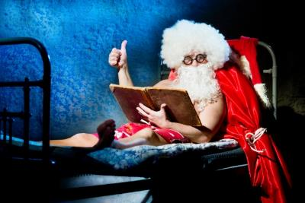
Père Noël, Père Noël apporte des bébelles
J'en ai eu et pis j'en veux pus
Et pis swing les toutes dans 'a rue
Le papa, le Pipi, le Popo, le Pupu
Le Pépère Noël c't'un Québécois
Avec ses bas d'laine pis son gros parka
Le père noël c't'un Québécois
Son sac de bébelle remplie de joie
Un train pour Alain
Un foulard pour Édouard
Une poupée pour Mireille
Des patins pour l'tit Corbeil, envoye
Ouais bon ben j'pense qui ont tout' eu
Tout' c'qui m'avaient d'mandé
Ah oui, ah oui, ah oui faut pas qu'j'oublie
Le 'tit dernier, tiens mon p'tit Willy
V'là ton bas rempli d'candy, ok?
Le papa, le Pipi, le Popo, le Pupu
Le Pépère Noël c't'un Québécois
Avec ses bas d'laine pis son gros parka
Le père noël c't'un Québécois
Son sac de bébelle remplie de joie
Une couchette pour Annette
Des skis pour Henri
Un chapeau pour Mario
Des mitaines pour Adrienne
Ouais ben bon ben, là c'est vrai
Qu'ma run est complètement terminée
J'espère que tout l'monde est content là han?
Gang de p'tits achalants
Pis l'arb' de Noël est ben garni
... mis l'feu moé ça m'dérange pas
M'a passer par la porte d'en arrière
Le papa, le Pipi, le Popo, le Pupu
Le Pépère Noël c't'un Québécois
Avec ses bas d'laine pis son gros parka
Le père noël c't'un Québécois
Son sac de bébelle remplie de joie
Un train pour Alain
Un foulard pour Édouard
Une poupée pour Mireille
Des patins pour l'tit Corbeil, envoye
Père Noël, Père Noël emporte des bébelles
J'en ai eu et pis j'en veux pus
Pis swing les toutes dans 'a rue
Père Noël, Père Noël apporte des bébelles
J'en ai eu et pis j'en veux pus...
Ouais ben Joyeux Noël tout l'monde
Hic! Pardon

Slide 9
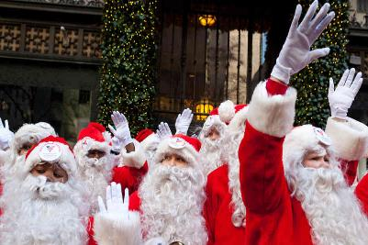
Père Noël, Père Noël apporte des bébelles
J'en ai eu et pis j'en veux pus
Et pis swing les toutes dans 'a rue
Le papa, le Pipi, le Popo, le Pupu
Le Pépère Noël c't'un Québécois
Avec ses bas d'laine pis son gros parka
Le père noël c't'un Québécois
Son sac de bébelle remplie de joie
Un train pour Alain
Un foulard pour Édouard
Une poupée pour Mireille
Des patins pour l'tit Corbeil, envoye
Ouais bon ben j'pense qui ont tout' eu
Tout' c'qui m'avaient d'mandé
Ah oui, ah oui, ah oui faut pas qu'j'oublie
Le 'tit dernier, tiens mon p'tit Willy
V'là ton bas rempli d'candy, ok?
Le papa, le Pipi, le Popo, le Pupu
Le Pépère Noël c't'un Québécois
Avec ses bas d'laine pis son gros parka
Le père noël c't'un Québécois
Son sac de bébelle remplie de joie
Une couchette pour Annette
Des skis pour Henri
Un chapeau pour Mario
Des mitaines pour Adrienne
Ouais ben bon ben, là c'est vrai
Qu'ma run est complètement terminée
J'espère que tout l'monde est content là han?
Gang de p'tits achalants
Pis l'arb' de Noël est ben garni
... mis l'feu moé ça m'dérange pas
M'a passer par la porte d'en arrière
Le papa, le Pipi, le Popo, le Pupu
Le Pépère Noël c't'un Québécois
Avec ses bas d'laine pis son gros parka
Le père noël c't'un Québécois
Son sac de bébelle remplie de joie
Un train pour Alain
Un foulard pour Édouard
Une poupée pour Mireille
Des patins pour l'tit Corbeil, envoye
Père Noël, Père Noël emporte des bébelles
J'en ai eu et pis j'en veux pus
Pis swing les toutes dans 'a rue
Père Noël, Père Noël apporte des bébelles
J'en ai eu et pis j'en veux pus...
Ouais ben Joyeux Noël tout l'monde
Hic! Pardon

Slide 10
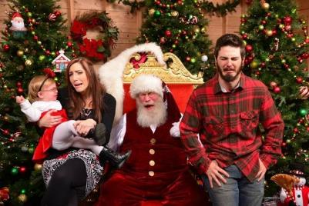
Père Noël, Père Noël apporte des bébelles
J'en ai eu et pis j'en veux pus
Et pis swing les toutes dans 'a rue
Le papa, le Pipi, le Popo, le Pupu
Le Pépère Noël c't'un Québécois
Avec ses bas d'laine pis son gros parka
Le père noël c't'un Québécois
Son sac de bébelle remplie de joie
Un train pour Alain
Un foulard pour Édouard
Une poupée pour Mireille
Des patins pour l'tit Corbeil, envoye
Ouais bon ben j'pense qui ont tout' eu
Tout' c'qui m'avaient d'mandé
Ah oui, ah oui, ah oui faut pas qu'j'oublie
Le 'tit dernier, tiens mon p'tit Willy
V'là ton bas rempli d'candy, ok?
Le papa, le Pipi, le Popo, le Pupu
Le Pépère Noël c't'un Québécois
Avec ses bas d'laine pis son gros parka
Le père noël c't'un Québécois
Son sac de bébelle remplie de joie
Une couchette pour Annette
Des skis pour Henri
Un chapeau pour Mario
Des mitaines pour Adrienne
Ouais ben bon ben, là c'est vrai
Qu'ma run est complètement terminée
J'espère que tout l'monde est content là han?
Gang de p'tits achalants
Pis l'arb' de Noël est ben garni
... mis l'feu moé ça m'dérange pas
M'a passer par la porte d'en arrière
Le papa, le Pipi, le Popo, le Pupu
Le Pépère Noël c't'un Québécois
Avec ses bas d'laine pis son gros parka
Le père noël c't'un Québécois
Son sac de bébelle remplie de joie
Un train pour Alain
Un foulard pour Édouard
Une poupée pour Mireille
Des patins pour l'tit Corbeil, envoye
Père Noël, Père Noël emporte des bébelles
J'en ai eu et pis j'en veux pus
Pis swing les toutes dans 'a rue
Père Noël, Père Noël apporte des bébelles
J'en ai eu et pis j'en veux pus...
Ouais ben Joyeux Noël tout l'monde
Hic! Pardon

Slide 11
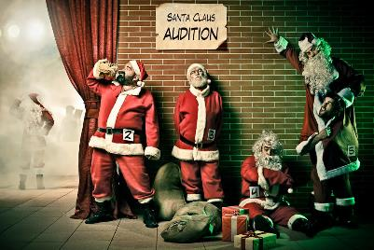
Père Noël, Père Noël apporte des bébelles
J'en ai eu et pis j'en veux pus
Et pis swing les toutes dans 'a rue
Le papa, le Pipi, le Popo, le Pupu
Le Pépère Noël c't'un Québécois
Avec ses bas d'laine pis son gros parka
Le père noël c't'un Québécois
Son sac de bébelle remplie de joie
Un train pour Alain
Un foulard pour Édouard
Une poupée pour Mireille
Des patins pour l'tit Corbeil, envoye
Ouais bon ben j'pense qui ont tout' eu
Tout' c'qui m'avaient d'mandé
Ah oui, ah oui, ah oui faut pas qu'j'oublie
Le 'tit dernier, tiens mon p'tit Willy
V'là ton bas rempli d'candy, ok?
Le papa, le Pipi, le Popo, le Pupu
Le Pépère Noël c't'un Québécois
Avec ses bas d'laine pis son gros parka
Le père noël c't'un Québécois
Son sac de bébelle remplie de joie
Une couchette pour Annette
Des skis pour Henri
Un chapeau pour Mario
Des mitaines pour Adrienne
Ouais ben bon ben, là c'est vrai
Qu'ma run est complètement terminée
J'espère que tout l'monde est content là han?
Gang de p'tits achalants
Pis l'arb' de Noël est ben garni
... mis l'feu moé ça m'dérange pas
M'a passer par la porte d'en arrière
Le papa, le Pipi, le Popo, le Pupu
Le Pépère Noël c't'un Québécois
Avec ses bas d'laine pis son gros parka
Le père noël c't'un Québécois
Son sac de bébelle remplie de joie
Un train pour Alain
Un foulard pour Édouard
Une poupée pour Mireille
Des patins pour l'tit Corbeil, envoye
Père Noël, Père Noël emporte des bébelles
J'en ai eu et pis j'en veux pus
Pis swing les toutes dans 'a rue
Père Noël, Père Noël apporte des bébelles
J'en ai eu et pis j'en veux pus...
Ouais ben Joyeux Noël tout l'monde
Hic! Pardon

Slide 12
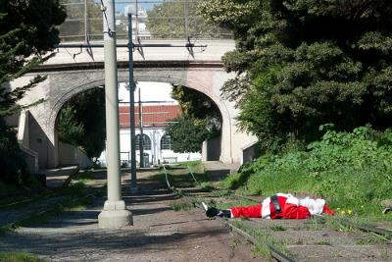
Père Noël, Père Noël apporte des bébelles
J'en ai eu et pis j'en veux pus
Et pis swing les toutes dans 'a rue
Le papa, le Pipi, le Popo, le Pupu
Le Pépère Noël c't'un Québécois
Avec ses bas d'laine pis son gros parka
Le père noël c't'un Québécois
Son sac de bébelle remplie de joie
Un train pour Alain
Un foulard pour Édouard
Une poupée pour Mireille
Des patins pour l'tit Corbeil, envoye
Ouais bon ben j'pense qui ont tout' eu
Tout' c'qui m'avaient d'mandé
Ah oui, ah oui, ah oui faut pas qu'j'oublie
Le 'tit dernier, tiens mon p'tit Willy
V'là ton bas rempli d'candy, ok?
Le papa, le Pipi, le Popo, le Pupu
Le Pépère Noël c't'un Québécois
Avec ses bas d'laine pis son gros parka
Le père noël c't'un Québécois
Son sac de bébelle remplie de joie
Une couchette pour Annette
Des skis pour Henri
Un chapeau pour Mario
Des mitaines pour Adrienne
Ouais ben bon ben, là c'est vrai
Qu'ma run est complètement terminée
J'espère que tout l'monde est content là han?
Gang de p'tits achalants
Pis l'arb' de Noël est ben garni
... mis l'feu moé ça m'dérange pas
M'a passer par la porte d'en arrière
Le papa, le Pipi, le Popo, le Pupu
Le Pépère Noël c't'un Québécois
Avec ses bas d'laine pis son gros parka
Le père noël c't'un Québécois
Son sac de bébelle remplie de joie
Un train pour Alain
Un foulard pour Édouard
Une poupée pour Mireille
Des patins pour l'tit Corbeil, envoye
Père Noël, Père Noël emporte des bébelles
J'en ai eu et pis j'en veux pus
Pis swing les toutes dans 'a rue
Père Noël, Père Noël apporte des bébelles
J'en ai eu et pis j'en veux pus...
Ouais ben Joyeux Noël tout l'monde
Hic! Pardon

Slide 13
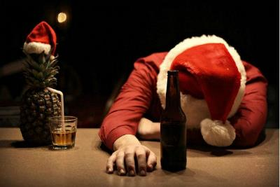
Père Noël, Père Noël apporte des bébelles
J'en ai eu et pis j'en veux pus
Et pis swing les toutes dans 'a rue
Le papa, le Pipi, le Popo, le Pupu
Le Pépère Noël c't'un Québécois
Avec ses bas d'laine pis son gros parka
Le père noël c't'un Québécois
Son sac de bébelle remplie de joie
Un train pour Alain
Un foulard pour Édouard
Une poupée pour Mireille
Des patins pour l'tit Corbeil, envoye
Ouais bon ben j'pense qui ont tout' eu
Tout' c'qui m'avaient d'mandé
Ah oui, ah oui, ah oui faut pas qu'j'oublie
Le 'tit dernier, tiens mon p'tit Willy
V'là ton bas rempli d'candy, ok?
Le papa, le Pipi, le Popo, le Pupu
Le Pépère Noël c't'un Québécois
Avec ses bas d'laine pis son gros parka
Le père noël c't'un Québécois
Son sac de bébelle remplie de joie
Une couchette pour Annette
Des skis pour Henri
Un chapeau pour Mario
Des mitaines pour Adrienne
Ouais ben bon ben, là c'est vrai
Qu'ma run est complètement terminée
J'espère que tout l'monde est content là han?
Gang de p'tits achalants
Pis l'arb' de Noël est ben garni
... mis l'feu moé ça m'dérange pas
M'a passer par la porte d'en arrière
Le papa, le Pipi, le Popo, le Pupu
Le Pépère Noël c't'un Québécois
Avec ses bas d'laine pis son gros parka
Le père noël c't'un Québécois
Son sac de bébelle remplie de joie
Un train pour Alain
Un foulard pour Édouard
Une poupée pour Mireille
Des patins pour l'tit Corbeil, envoye
Père Noël, Père Noël emporte des bébelles
J'en ai eu et pis j'en veux pus
Pis swing les toutes dans 'a rue
Père Noël, Père Noël apporte des bébelles
J'en ai eu et pis j'en veux pus...
Ouais ben Joyeux Noël tout l'monde
Hic! Pardon

Slide 14
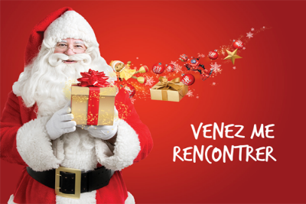
Père Noël, Père Noël apporte des bébelles
J'en ai eu et pis j'en veux pus
Et pis swing les toutes dans 'a rue
Le papa, le Pipi, le Popo, le Pupu
Le Pépère Noël c't'un Québécois
Avec ses bas d'laine pis son gros parka
Le père noël c't'un Québécois
Son sac de bébelle remplie de joie
Un train pour Alain
Un foulard pour Édouard
Une poupée pour Mireille
Des patins pour l'tit Corbeil, envoye
Ouais bon ben j'pense qui ont tout' eu
Tout' c'qui m'avaient d'mandé
Ah oui, ah oui, ah oui faut pas qu'j'oublie
Le 'tit dernier, tiens mon p'tit Willy
V'là ton bas rempli d'candy, ok?
Le papa, le Pipi, le Popo, le Pupu
Le Pépère Noël c't'un Québécois
Avec ses bas d'laine pis son gros parka
Le père noël c't'un Québécois
Son sac de bébelle remplie de joie
Une couchette pour Annette
Des skis pour Henri
Un chapeau pour Mario
Des mitaines pour Adrienne
Ouais ben bon ben, là c'est vrai
Qu'ma run est complètement terminée
J'espère que tout l'monde est content là han?
Gang de p'tits achalants
Pis l'arb' de Noël est ben garni
... mis l'feu moé ça m'dérange pas
M'a passer par la porte d'en arrière
Le papa, le Pipi, le Popo, le Pupu
Le Pépère Noël c't'un Québécois
Avec ses bas d'laine pis son gros parka
Le père noël c't'un Québécois
Son sac de bébelle remplie de joie
Un train pour Alain
Un foulard pour Édouard
Une poupée pour Mireille
Des patins pour l'tit Corbeil, envoye
Père Noël, Père Noël emporte des bébelles
J'en ai eu et pis j'en veux pus
Pis swing les toutes dans 'a rue
Père Noël, Père Noël apporte des bébelles
J'en ai eu et pis j'en veux pus...
Ouais ben Joyeux Noël tout l'monde
Hic! Pardon

Slide 15
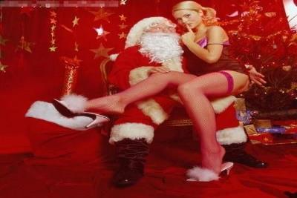
Père Noël, Père Noël apporte des bébelles
J'en ai eu et pis j'en veux pus
Et pis swing les toutes dans 'a rue
Le papa, le Pipi, le Popo, le Pupu
Le Pépère Noël c't'un Québécois
Avec ses bas d'laine pis son gros parka
Le père noël c't'un Québécois
Son sac de bébelle remplie de joie
Un train pour Alain
Un foulard pour Édouard
Une poupée pour Mireille
Des patins pour l'tit Corbeil, envoye
Ouais bon ben j'pense qui ont tout' eu
Tout' c'qui m'avaient d'mandé
Ah oui, ah oui, ah oui faut pas qu'j'oublie
Le 'tit dernier, tiens mon p'tit Willy
V'là ton bas rempli d'candy, ok?
Le papa, le Pipi, le Popo, le Pupu
Le Pépère Noël c't'un Québécois
Avec ses bas d'laine pis son gros parka
Le père noël c't'un Québécois
Son sac de bébelle remplie de joie
Une couchette pour Annette
Des skis pour Henri
Un chapeau pour Mario
Des mitaines pour Adrienne
Ouais ben bon ben, là c'est vrai
Qu'ma run est complètement terminée
J'espère que tout l'monde est content là han?
Gang de p'tits achalants
Pis l'arb' de Noël est ben garni
... mis l'feu moé ça m'dérange pas
M'a passer par la porte d'en arrière
Le papa, le Pipi, le Popo, le Pupu
Le Pépère Noël c't'un Québécois
Avec ses bas d'laine pis son gros parka
Le père noël c't'un Québécois
Son sac de bébelle remplie de joie
Un train pour Alain
Un foulard pour Édouard
Une poupée pour Mireille
Des patins pour l'tit Corbeil, envoye
Père Noël, Père Noël emporte des bébelles
J'en ai eu et pis j'en veux pus
Pis swing les toutes dans 'a rue
Père Noël, Père Noël apporte des bébelles
J'en ai eu et pis j'en veux pus...
Ouais ben Joyeux Noël tout l'monde
Hic! Pardon

Slide 16
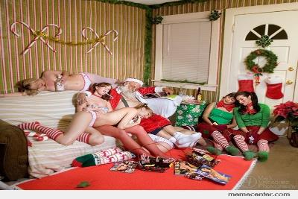
Père Noël, Père Noël apporte des bébelles
J'en ai eu et pis j'en veux pus
Et pis swing les toutes dans 'a rue
Le papa, le Pipi, le Popo, le Pupu
Le Pépère Noël c't'un Québécois
Avec ses bas d'laine pis son gros parka
Le père noël c't'un Québécois
Son sac de bébelle remplie de joie
Un train pour Alain
Un foulard pour Édouard
Une poupée pour Mireille
Des patins pour l'tit Corbeil, envoye
Ouais bon ben j'pense qui ont tout' eu
Tout' c'qui m'avaient d'mandé
Ah oui, ah oui, ah oui faut pas qu'j'oublie
Le 'tit dernier, tiens mon p'tit Willy
V'là ton bas rempli d'candy, ok?
Le papa, le Pipi, le Popo, le Pupu
Le Pépère Noël c't'un Québécois
Avec ses bas d'laine pis son gros parka
Le père noël c't'un Québécois
Son sac de bébelle remplie de joie
Une couchette pour Annette
Des skis pour Henri
Un chapeau pour Mario
Des mitaines pour Adrienne
Ouais ben bon ben, là c'est vrai
Qu'ma run est complètement terminée
J'espère que tout l'monde est content là han?
Gang de p'tits achalants
Pis l'arb' de Noël est ben garni
... mis l'feu moé ça m'dérange pas
M'a passer par la porte d'en arrière
Le papa, le Pipi, le Popo, le Pupu
Le Pépère Noël c't'un Québécois
Avec ses bas d'laine pis son gros parka
Le père noël c't'un Québécois
Son sac de bébelle remplie de joie
Un train pour Alain
Un foulard pour Édouard
Une poupée pour Mireille
Des patins pour l'tit Corbeil, envoye
Père Noël, Père Noël emporte des bébelles
J'en ai eu et pis j'en veux pus
Pis swing les toutes dans 'a rue
Père Noël, Père Noël apporte des bébelles
J'en ai eu et pis j'en veux pus...
Ouais ben Joyeux Noël tout l'monde
Hic! Pardon

Slide 17
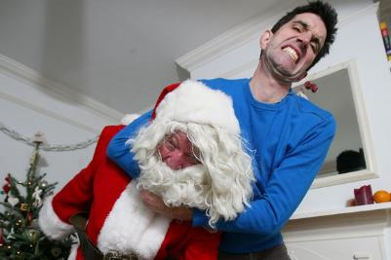
Père Noël, Père Noël apporte des bébelles
J'en ai eu et pis j'en veux pus
Et pis swing les toutes dans 'a rue
Le papa, le Pipi, le Popo, le Pupu
Le Pépère Noël c't'un Québécois
Avec ses bas d'laine pis son gros parka
Le père noël c't'un Québécois
Son sac de bébelle remplie de joie
Un train pour Alain
Un foulard pour Édouard
Une poupée pour Mireille
Des patins pour l'tit Corbeil, envoye
Ouais bon ben j'pense qui ont tout' eu
Tout' c'qui m'avaient d'mandé
Ah oui, ah oui, ah oui faut pas qu'j'oublie
Le 'tit dernier, tiens mon p'tit Willy
V'là ton bas rempli d'candy, ok?
Le papa, le Pipi, le Popo, le Pupu
Le Pépère Noël c't'un Québécois
Avec ses bas d'laine pis son gros parka
Le père noël c't'un Québécois
Son sac de bébelle remplie de joie
Une couchette pour Annette
Des skis pour Henri
Un chapeau pour Mario
Des mitaines pour Adrienne
Ouais ben bon ben, là c'est vrai
Qu'ma run est complètement terminée
J'espère que tout l'monde est content là han?
Gang de p'tits achalants
Pis l'arb' de Noël est ben garni
... mis l'feu moé ça m'dérange pas
M'a passer par la porte d'en arrière
Le papa, le Pipi, le Popo, le Pupu
Le Pépère Noël c't'un Québécois
Avec ses bas d'laine pis son gros parka
Le père noël c't'un Québécois
Son sac de bébelle remplie de joie
Un train pour Alain
Un foulard pour Édouard
Une poupée pour Mireille
Des patins pour l'tit Corbeil, envoye
Père Noël, Père Noël emporte des bébelles
J'en ai eu et pis j'en veux pus
Pis swing les toutes dans 'a rue
Père Noël, Père Noël apporte des bébelles
J'en ai eu et pis j'en veux pus...
Ouais ben Joyeux Noël tout l'monde
Hic! Pardon

Slide 18
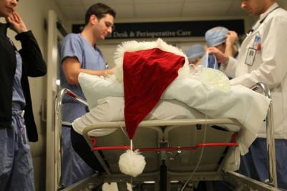
Père Noël, Père Noël apporte des bébelles
J'en ai eu et pis j'en veux pus
Et pis swing les toutes dans 'a rue
Le papa, le Pipi, le Popo, le Pupu
Le Pépère Noël c't'un Québécois
Avec ses bas d'laine pis son gros parka
Le père noël c't'un Québécois
Son sac de bébelle remplie de joie
Un train pour Alain
Un foulard pour Édouard
Une poupée pour Mireille
Des patins pour l'tit Corbeil, envoye
Ouais bon ben j'pense qui ont tout' eu
Tout' c'qui m'avaient d'mandé
Ah oui, ah oui, ah oui faut pas qu'j'oublie
Le 'tit dernier, tiens mon p'tit Willy
V'là ton bas rempli d'candy, ok?
Le papa, le Pipi, le Popo, le Pupu
Le Pépère Noël c't'un Québécois
Avec ses bas d'laine pis son gros parka
Le père noël c't'un Québécois
Son sac de bébelle remplie de joie
Une couchette pour Annette
Des skis pour Henri
Un chapeau pour Mario
Des mitaines pour Adrienne
Ouais ben bon ben, là c'est vrai
Qu'ma run est complètement terminée
J'espère que tout l'monde est content là han?
Gang de p'tits achalants
Pis l'arb' de Noël est ben garni
... mis l'feu moé ça m'dérange pas
M'a passer par la porte d'en arrière
Le papa, le Pipi, le Popo, le Pupu
Le Pépère Noël c't'un Québécois
Avec ses bas d'laine pis son gros parka
Le père noël c't'un Québécois
Son sac de bébelle remplie de joie
Un train pour Alain
Un foulard pour Édouard
Une poupée pour Mireille
Des patins pour l'tit Corbeil, envoye
Père Noël, Père Noël emporte des bébelles
J'en ai eu et pis j'en veux pus
Pis swing les toutes dans 'a rue
Père Noël, Père Noël apporte des bébelles
J'en ai eu et pis j'en veux pus...
Ouais ben Joyeux Noël tout l'monde
Hic! Pardon

Slide 19

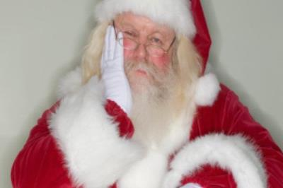

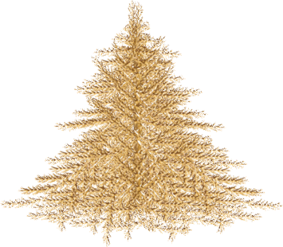
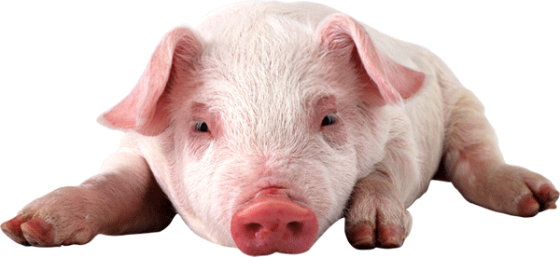
Père Noël, Père Noël apporte des bébelles
J'en ai eu et pis j'en veux pus
Et pis swing les toutes dans 'a rue
Le papa, le Pipi, le Popo, le Pupu
Le Pépère Noël c't'un Québécois
Avec ses bas d'laine pis son gros parka
Le père noël c't'un Québécois
Son sac de bébelle remplie de joie
Un train pour Alain
Un foulard pour Édouard
Une poupée pour Mireille
Des patins pour l'tit Corbeil, envoye
Ouais bon ben j'pense qui ont tout' eu
Tout' c'qui m'avaient d'mandé
Ah oui, ah oui, ah oui faut pas qu'j'oublie
Le 'tit dernier, tiens mon p'tit Willy
V'là ton bas rempli d'candy, ok?
Le papa, le Pipi, le Popo, le Pupu
Le Pépère Noël c't'un Québécois
Avec ses bas d'laine pis son gros parka
Le père noël c't'un Québécois
Son sac de bébelle remplie de joie
Une couchette pour Annette
Des skis pour Henri
Un chapeau pour Mario
Des mitaines pour Adrienne
Ouais ben bon ben, là c'est vrai
Qu'ma run est complètement terminée
J'espère que tout l'monde est content là han?
Gang de p'tits achalants
Pis l'arb' de Noël est ben garni
... mis l'feu moé ça m'dérange pas
M'a passer par la porte d'en arrière
Le papa, le Pipi, le Popo, le Pupu
Le Pépère Noël c't'un Québécois
Avec ses bas d'laine pis son gros parka
Le père noël c't'un Québécois
Son sac de bébelle remplie de joie
Un train pour Alain
Un foulard pour Édouard
Une poupée pour Mireille
Des patins pour l'tit Corbeil, envoye
Père Noël, Père Noël emporte des bébelles
J'en ai eu et pis j'en veux pus
Pis swing les toutes dans 'a rue
Père Noël, Père Noël apporte des bébelles
J'en ai eu et pis j'en veux pus...
Ouais ben Joyeux Noël tout l'monde
Hic! Pardon
Pierr-ixe

